Slide 1

STF – JULGAMENTO ADI 1625
VALIDADE DO DECRETO 2.100 DE 20/11/2016,
QUE DENUNCIA A CONVENÇÃO 158 DA OIT

Slide 2

BREVE HISTÓRICO DA RESCISÃO CONTRATUAL NO BRASIL
ATÉ 1967
ESTABILIDADE DECENAL - Artigo 492 da CLT.
APÓS 1967
LEI DO FUNDO DE GARANTIA POR TEMPO DE SERVIÇO
OPÇÃO NA CONTRATAÇÃO
DEPÓSITOS MENSAIS DE 8% DA REMUNERAÇÃO
RESCISÃO SEM JUSTA CAUSA PELO EMPREGADOR – MULTA RESCISÓRIA DE 10%

Slide 3
CONSTITUIÇÃO FEDERAL DE 1988
ARTIGO 7º São direitos dos trabalhadores urbanos e rurais, além de outros que visem à melhoria de sua condição social:
I – relação de emprego protegida contra despedida arbitrária ou sem justa causa, nos termos de lei complementar, que preverá indenização compensatória, dentre outros direitos;
(...)
III – Fundo de Garantia do Tempo de Serviço;

Slide 4
CONSTITUIÇÃO FEDERAL DE 1988
ADCT, Artigo 10º - Até que seja promulgada a lei complementar a que se refere o artigo 7º, I, da Constituição:
MULTA DO FGTS: majorada para 40%
GESTANTE
CIPEIRO

Slide 5
CONVENÇÃO 158
ORGANIZAÇÃO INTERNACIONAL DO TRABALHO
RESCISÃO INDIVIDUAL
Artigo 4º
Não se dará término à relação de trabalho de um trabalhador a menos que exista para isso uma causa justificada relacionada com sua capacidade ou seu comportamento ou baseada nas necessidades de funcionamento da empresa, estabelecimento ou serviço.

Slide 6
CONVENÇÃO 158
ORGANIZAÇÃO INTERNACIONAL DO TRABALHO
Art. 5º — Entre os motivos que não constituirão causa justificada para o término da relação de trabalho constam os seguintes:
a) a filiação a um sindicato ou a participação em atividades sindicais fora das horas de trabalho ou, com o consentimento do empregador, durante as horas de trabalho;
b) ser candidato a representante dos trabalhadores ou atuar ou ter atuado nessa qualidade;
c) apresentar uma queixa ou participar de um procedimento estabelecido contra um empregador por supostas violações de leis ou regulamentos, ou recorrer perante as autoridades administrativas competentes;
d) a raça, a cor, o sexo, o estado civil, as responsabilidades familiares, a gravidez, a religião, as opiniões políticas, ascendência nacional ou a origem social;
e) a ausência do trabalho durante a licença-maternidade.

Slide 7
CONVENÇÃO 158
ORGANIZAÇÃO INTERNACIONAL DO TRABALHO
Art. 6º — 1. A ausência temporal do trabalho por motivo de doença ou lesão não deverá constituir causa justificada de término da relação de trabalho.
2. A definição do que constitui uma ausência temporal do trabalho, a medida na qual será exigido um certificado médico e as possíveis limitações à aplicação do parágrafo 1 do presente artigo serão determinadas em conformidade com os métodos de aplicação mencionados no artigo 1 da presente Convenção.
Art. 7º — Não deverá ser terminada a relação de trabalho de um trabalhador por motivo relacionados com seu comportamento ou seu desempenho antes de se dar ao mesmo a possibilidade de se defender das acusações feitas contra ele, a menos que não seja possível pedir ao empregador, razoavelmente, que lhe conceda essa possibilidade.

Slide 8
HISTÓRICO DA CONVENÇÃO 158 NO BRASIL
1982 – OIT aprova a Convenção em sua 68ª Reunião em Genebra.
1992 - Governo Itamar Franco ratifica a Convenção – Congresso Nacional aprova o Decreto Legislativo n° 68, de 17/09/1992.
1995 – Governo Fernando Henrique – registro na OIT em 05/01/1995.
1996 – Início da vigência no Brasil – Decreto 1855, de 10/04/96 (republicado em 26/09/96 por incorreções no original) atribui status de Lei Ordinária a Convenção 158.

Slide 9
HISTÓRICO DA CONVENÇÃO 158 NO BRASIL
1996 – CNI ingressa com ADI 1480 – Concedida liminar em 04/09/97 em decisão do Pleno por maioria (Rel. Min. Celso de Mello).
Inconstitucionalidade do Decreto Legislativo 68/92 e do Decreto 1855/96 – violação ao inciso I do art. 7º da CF.
1996 – Governo Fernando Henrique – denuncia a Convenção 158 na OIT, através do Decreto 2100, de 20/11/1996.
2001 – Julgada extinta sem julgamento do mérito a ADI 1480, por perda de objeto.

Slide 10
HISTÓRICO DA CONVENÇÃO 158 NO BRASIL
1997 – CONTAG - Confederação Nacional dos Trabalhadores na Agricultura, e CUT - Central Única dos Trabalhadores, ajuízam ADI 1625. Min. Maurício Corrêa não concedeu liminar.
Inconstitucionalidade do Decreto 2100. Convenção 158 previa prazo de 10 anos de vigência para sua denúncia.
2003 – Início do julgamento da ADIN 1625 (suspenso sucessivamente por pedidos de vista em 2006, 2009, 2015, 2016 e 2022).
2023 – Retomado o Julgamento Virtual com voto do Min. Gilmar Mendes – Período de 19/05/2023 a 26/05/2023.

Slide 11
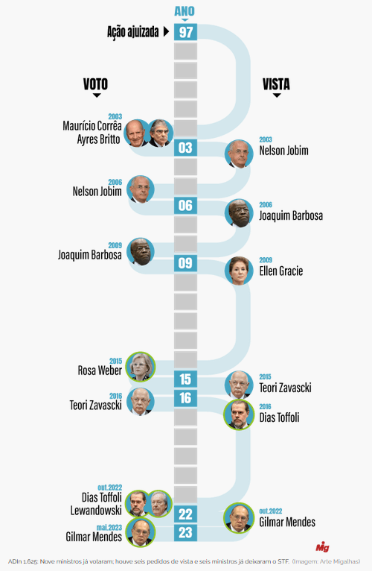

Slide 12
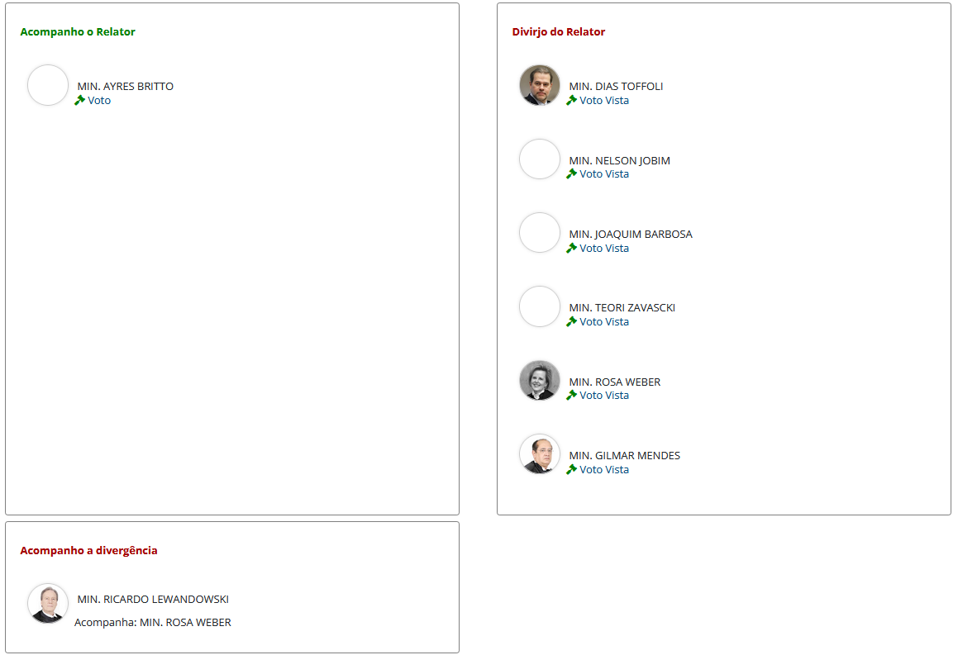
STATUS ATUAL DO JULGAMENTO DA ADIN 1625

Slide 13
STATUS ATUAL DO JULGAMENTO DA ADIN 1625
FAVORÁVEIS – 05 X 04 – CONTRÁRIOS (com teses divergentes)
FAVORÁVEIS: * Min. Maurício Correia (relator) – aposentado * Min. Carlos Ayres de Britto – aposentado * Min. Joaquim Barbosa – aposentado Min. Ricardo Lewandowski Aposentado * Min. Rosa Weber | CONTRÁRIOS: * Min. Nelson Jobim – aposentado * Min. Teori Zavaski – falecido * Min. Dias Toffoli * Min. Gilmar Mendes

Slide 14
TESES DO JULGAMENTO:
Min. Maurício Corrêa (Relator) e Min. Carlos Ayres Britto:
Procedente em parte. Denúncia da Convenção 158 da OIT deve passar pelo referendo do Congresso Nacional.
Min. Joaquim Barbosa, Min. Rosa Weber e Min. Ricardo Lewandowski:
Procedente. É necessária chancela do Congresso tanto para aprovação como para denúncia de Tratado Internacional. Rosa entende que este tratado possui natureza de lei ordinária, e não cabe ao Presidente revogar a lei. Lewandowski acompanhou Rosa (antecipou seu voto antes de se aposentar).

Slide 15
TESES DO JULGAMENTO:
Min. Nelson Jobim e Min. Teori Zavaski:
Improcedente. O Presidente da República pode denunciar unilateralmente Tratado Internacional. Teori Zavaski entende improcedente a ação, mas que sejam modulados efeitos para que futuros tratados que forem denunciados sejam submetidos ao Congresso Nacional.
Min. Dias Toffoli e Min. Gilmar Mendes:
Improcedente. Seguem a linha de Nelson Jobim. Toffoli sugere que o legislador discipline a matéria para que o Congresso chancele a decisão do Presidente. Gilmar segue a linha de Toffoli e Teori.

Slide 16
QUEM FALTA VOTAR?
André Mendonça – sucedeu Marco Aurélio (não votou);
Nunes Marques – sucedeu Celso de Mello (não votou);
Os demais ou já votaram ou sucederam quem já votou:
Alexandre Morais – sucedeu Teori Zavalski (votou);
Fachin – sucedeu Joaquim Barbosa (votou);
Barrozo – sucedeu Ayres Britto (votou);
Carmem Lucia – sucedeu Nelson Jobim (votou);
Fux – sucedeu Eros Grau, que sucedeu Maurício Correa (votou);
Rosa Weber (votou) – sucedeu Ellen Gracie;
Gilmar Mendes (votou) – sucedeu Neri da Silveira;
Lewandowski (votou) aposentado – sucedeu Carlos Velloso.

Slide 17
ADC 39
Ajuizada em 10/11/2015 pela CNC – Confederação Nacional do Comercio de Bens, Serviços e Turismo, e pela CNT – Confederação Nacional do Transporte, requer a declaração de constitucionalidade do Decreto 2.100/96.
Julgamento Virtual iniciado em 21/10/2022, com voto do relator Toffoli pela procedência da ação. Fachin abril divergência para julgar improcedente, seguido por Rosa Weber e Lewandowski.
Gilmar Mendes pediu vistas e suspendeu o julgamento.

Slide 18
E se julgar procedente a ADI 1625?
"AGRAVO DE INSTRUMENTO EM RECURSO DE REVISTA INTERPOSTO NA VIGÊNCIA DA LEI Nº 13.015/14. DESPEDIDA ARBITRÁRIA. REINTEGRAÇÃO. CONVENÇÃO Nº 158 DA OIT. INCONSTITUCIONALIDADE DO DECRETO 2.100/96. I - O Regional, sopesando as provas documental e pericial constantes dos autos, consignou que " não há como se declarar a nulidade da dispensa nem deferir a reintegração no emprego, quando a prova pericial realizada revela que a autora, além de estar apta no momento da rescisão contratual, não está, atualmente, acometida de qualquer doença que possa ser considerada como ocupacional ". II - Salientou, ainda, ser irrelevante qualquer discussão a respeito da Convenção nº 158 da OIT , pois na data da dispensa da agravante, a aludida convenção já havia sido denunciada pelo Governo brasileiro à Organização Internacional do Trabalho, consoante Decreto n.º 2.100/96, publicado no DOU de 23/12/96 . III - Esclareça-se que a jurisprudência desta Corte inclina-se no sentido de não haver falar em direito à reintegração ou à indenização compensatória em razão de dispensa imotivada, amparada na Convenção nº 158 da OIT. IV - Isso porque a Convenção Internacional nº 158 da OIT não está mais em vigor no ordenamento jurídico brasileiro, haja vista a sua denúncia mediante o Decreto nº 2.100/97, cuja constitucionalidade ainda pende de

Slide 19
E se julgar procedente a ADI 1625?
julgamento pelo STF (ADI 1625), pelo que se revela inócua a pretensão da agravante com base nesse tratado. V - Ademais, esta Corte firmou jurisprudência no sentido de que o aludido tratado internacional, ratificado pelo Brasil em 5/1/1995, mesmo ainda quando vigente, por si só, não ensejava o direito à permanência no emprego e à reintegração ou à indenização do empregado dispensado arbitrariamente, pois continha normas de natureza programática e de eficácia limitada, haja vista que o conteúdo nela disciplinado dependia de regulamentação por lei complementar, nos termos do artigo 7º, inciso I, da Federal. Precedentes. VI - Nesse aspecto, o Regional ao julgar irrelevante a invocação da Convenção nº 158 da OIT para a reintegração da agravante, decidiu em sintonia com a jurisprudência desta Corte, razão pela qual o recurso de revista não tinha condições de conhecimento, por óbice do artigo 896, § 7º, da CLT. VII - De todo modo, mesmo que porventura se reconheça a inconstitucionalidade do Decreto nº 2.100/1996 e, por consequência, admita-se a vigência da Convenção nº 158 da OIT no ordenamento jurídico brasileiro, há de se observar a decisão proferida pelo STF, em sede de cautelar, na ADI 1480. VIII - Agravo de instrumento a que se nega provimento" (AIRR-186000-55.2013.5.17.0002, 7ª Turma, Relator Desembargador Convocado Roberto Nobrega de Almeida Filho, DEJT 10/11/2017).

